Slide 1
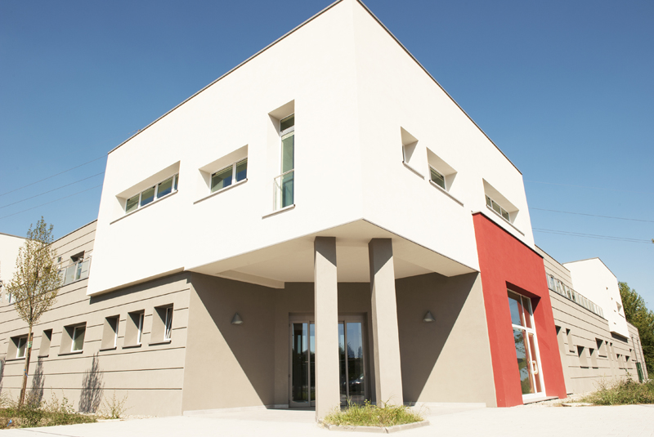
Donazione
Responsabile

Slide 2
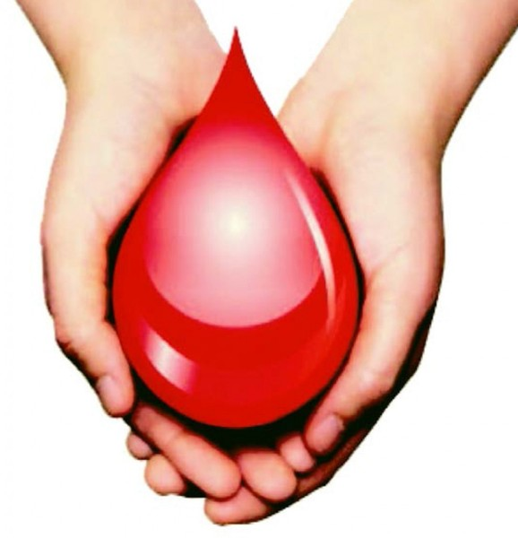
Diventare Donatore di Sangue può essere l’occasione di interessanti opportunità, come un compito nuovo, da assolvere con un particolare senso di responsabilità.
Quando si diventa Donatore di Sangue bisogna essere consapevoli dell’impegno
che si prende.
Dott: G. Baglioni

Slide 3
Diventare/Essere Donatore (Scelta Responsabile)
Vantaggi:
Per la Persona:
- Controllo Preventivo della Propria Salute (Esami Ematochimici/ ECG/ Rx torace)
- Indicazioni/Suggerimenti per un Corretto Stile di Vita
- Gratificazione Personale (Psicologica/Etica/Morale) per un gesto di Aiuto
- Stimolo per iniziare una Vita più Sana
Per la Collettività:
- Autosufficienza nel Bisogno/Utilizzo degli Emocomponenti
- Risparmio Sanitario per la Collettività
- Una Sanità più Efficiente, Moderna, Migliore
Dott. G. Baglioni

Slide 4
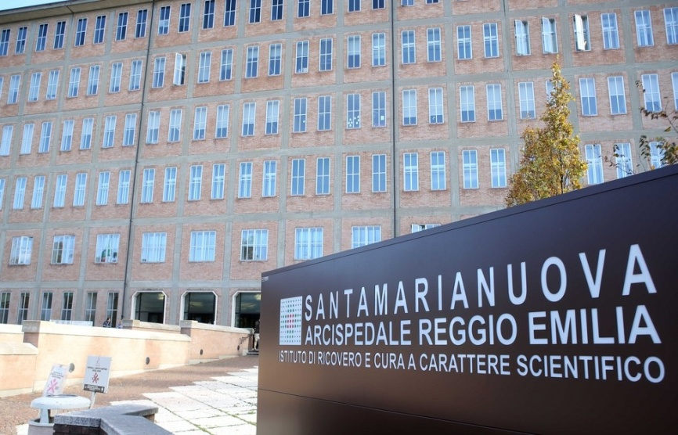
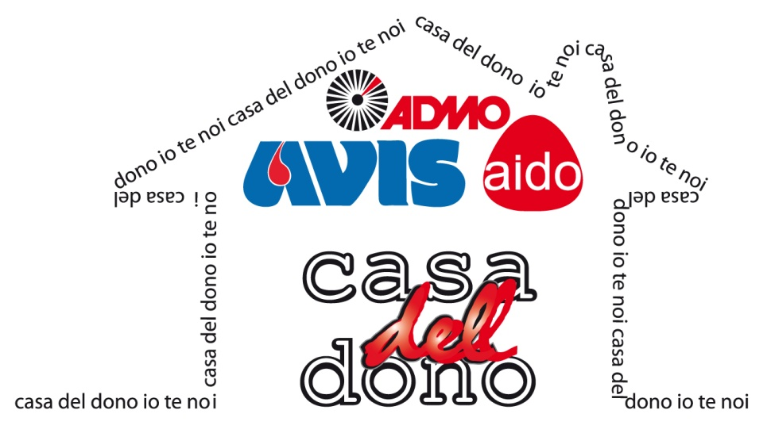
La Nostra “Mission”
Mantenere ed incrementare il numero dei Donatori
Garantire una accurata Selezione con Criteri Uniformi
per
Tutelare i Donatori
Per la Sicurezza dei Pazienti
Dott: G. Baglioni

Slide 5
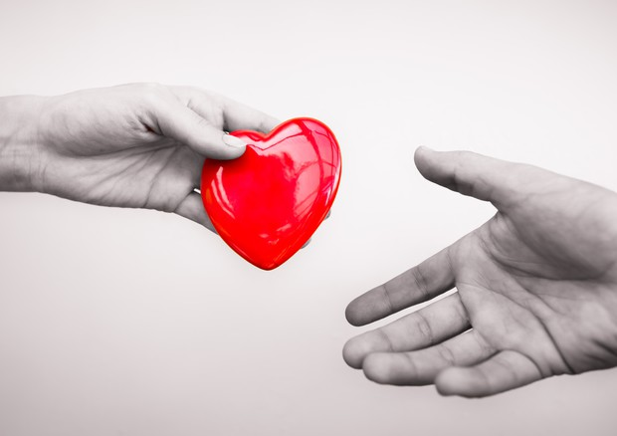
Obiettivi Principali del Processo di Selezione
La perdita di Sangue non deve comportare Rischi per il Donatore
La Trasfusione dell’Unità donata non deve comportare Rischi per il Ricevente
Criterio Fondamentale è la Protezione della Salute Umana
Dott: G. Baglioni

Slide 6
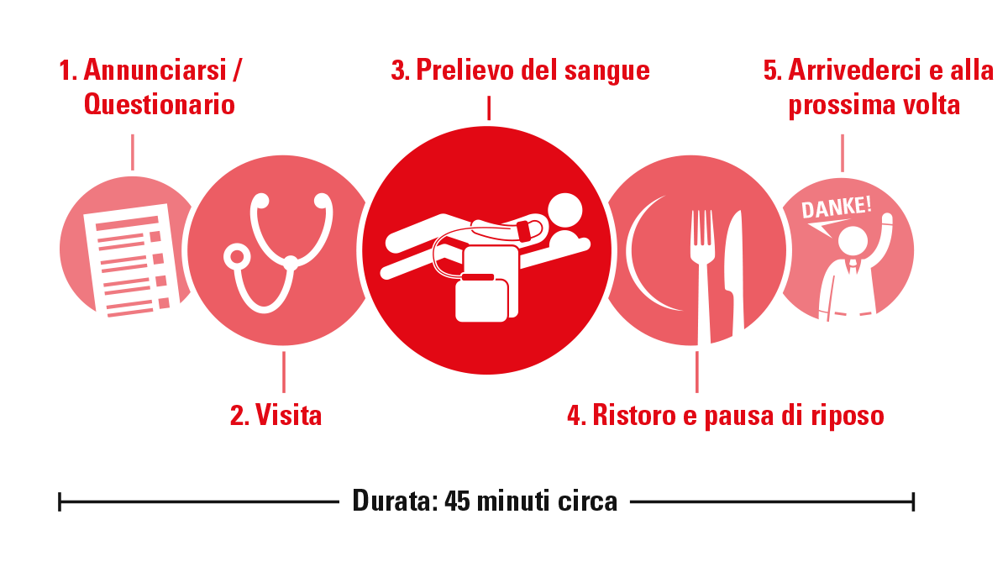
La Donazione
Dott: G. Baglioni

Slide 7
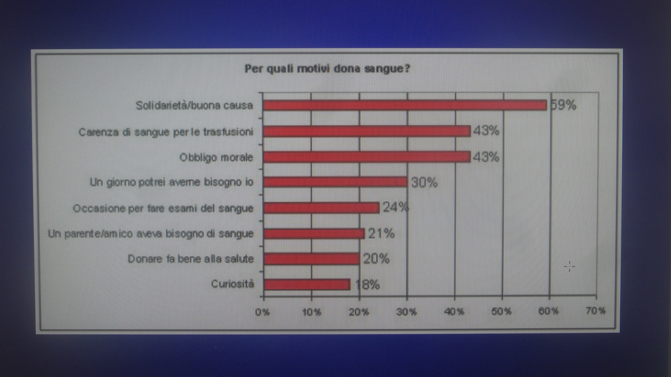
Dott: G. Baglioni

Slide 8
GESTIONE SICURA DELLA SESSUALITA’
CORRETTO STILE DI VITA
DONATORE RESPONSABILE
DONAZIONE VALIDA E SICURA
Dott: G. Baglioni

Slide 9

Dott: G. Baglioni

Slide 10
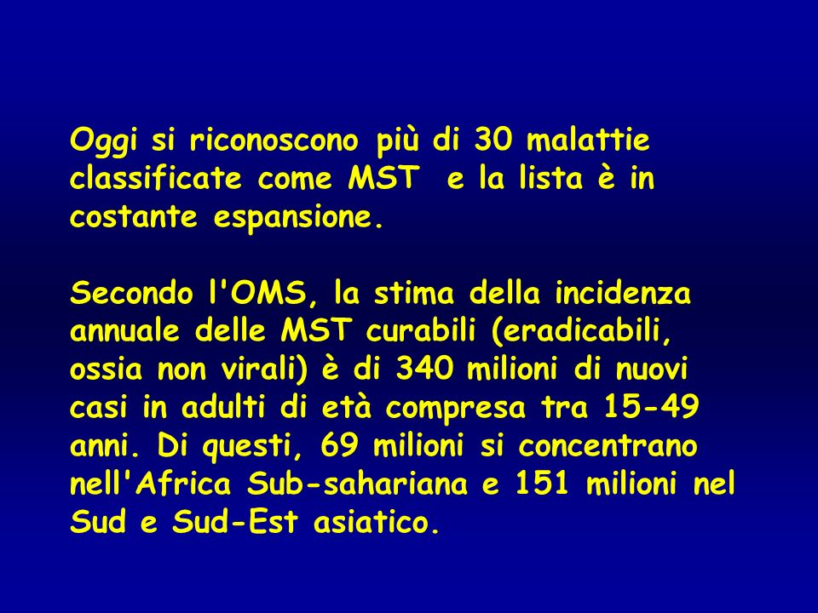
Dott: G. Baglioni

Slide 11
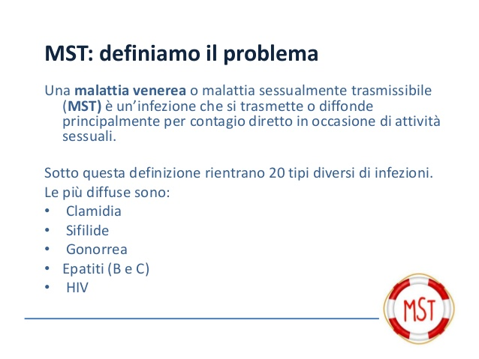
Dott: G. Baglioni

Slide 12
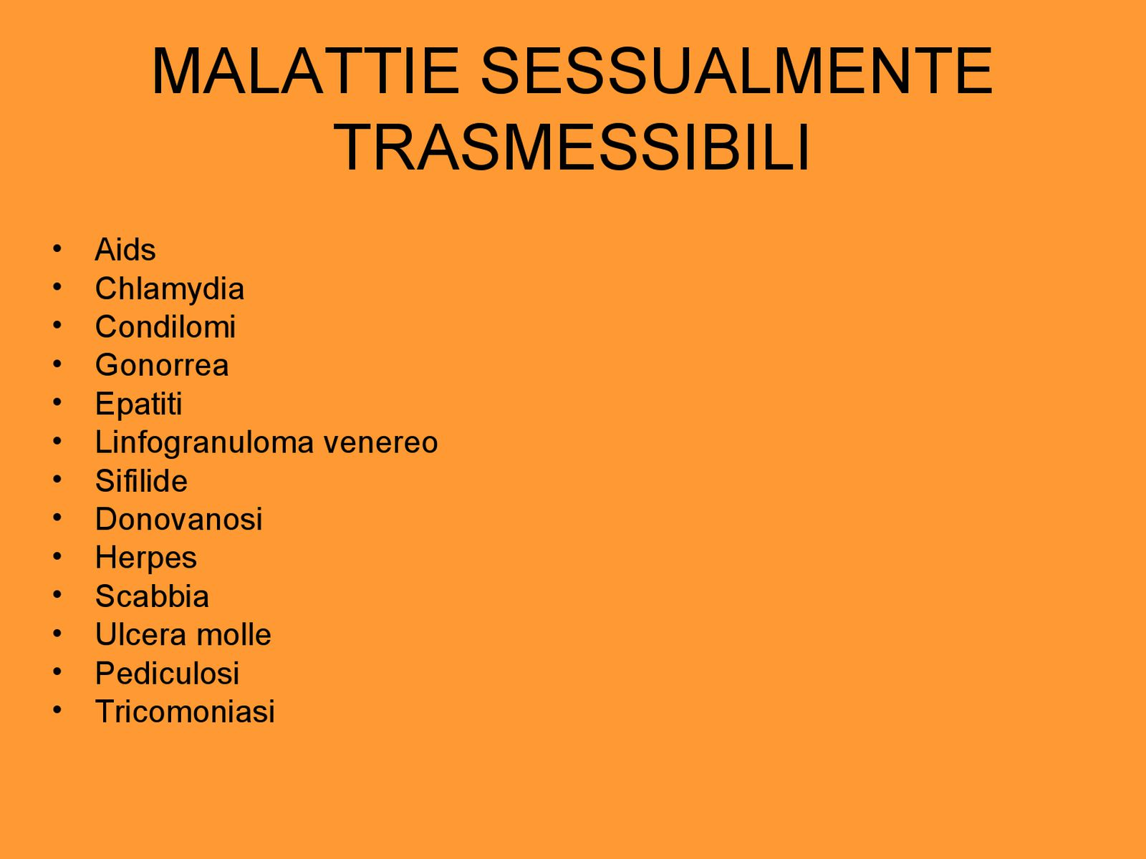
Dott: G. Baglioni

Slide 13
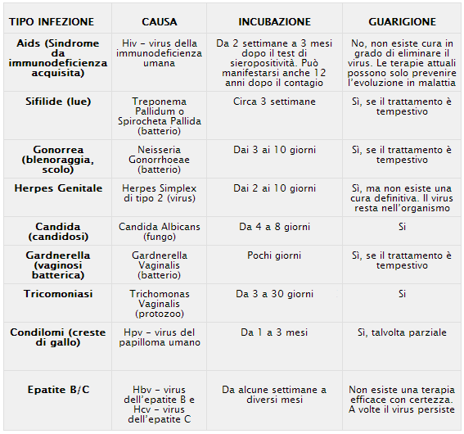
Dott: G. Baglioni

Slide 14
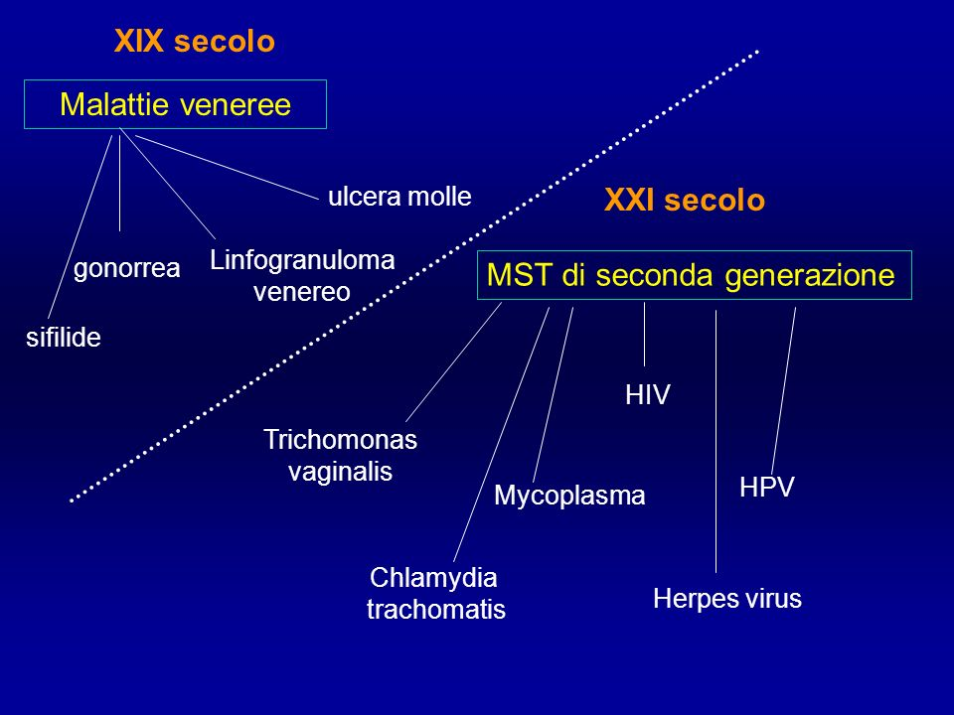
Dott: G. Baglioni

Slide 15
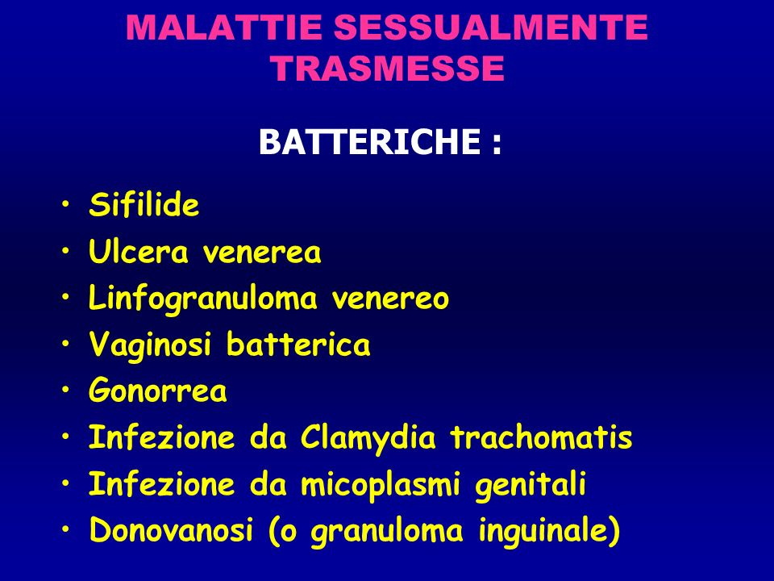
Dott: G. Baglioni

Slide 16
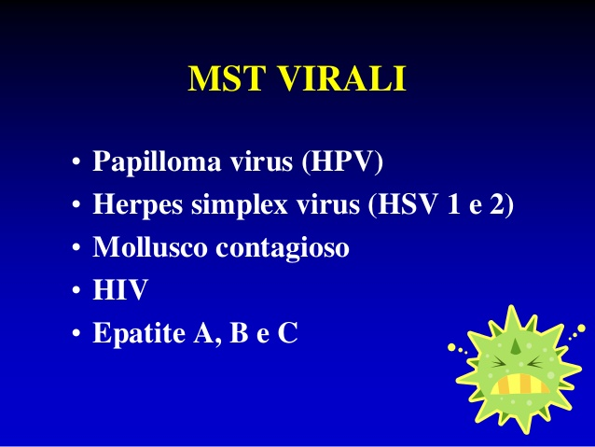
Dott: G. Baglioni

Slide 17
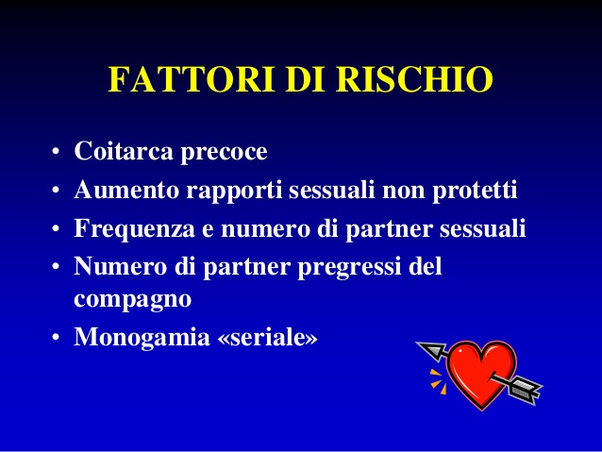
Dott: G. Baglioni

Slide 18
Fattori di Protezione
Astinenza
Monogamia Assoluta/Continuativa
Partner Sicuro
Profilattico correttamente utilizzato (senza Petting Spinto)
Dott: G. Baglioni

Slide 19
Cosa dice la Legge per quanto riguarda
i “Comportamenti Sessuali a Rischio”?
Sospensione per 4 Mesi dall’ultima esposizione ad una o più delle condizioni di Rischio, rappresentate da:
Rapporti Eterosessuali/Omosessuali/Bisessuali con Partner risultato Positivo ai Test per l’Epatite B e/o C e/o per l’AIDS o a Rischio di esserlo
Con Partner che ha avuto precedenti Comportamenti Sessuali a Rischio o del quale il Donatore ignora le Abitudini Sessuali
Con Partner Occasionale
Con Più Partner Sessuali
Con Soggetti Tossicodipendenti
Con Scambio di Denaro e/o Droga
Con Partner, di cui non sia noto lo Stato Sierologico, nato o proveniente da Paesi Esteri dove l’AIDS è una Malattia diffusa.
E, secondo l’ultimo Aggiornamento della Legge, ANCHE SE E’ STATO USATO IL PRESERVATIVO
Dott: G. Baglioni

Slide 20
Definizione dello stato di salute
Stato di completo benessere fisico,
mentale e sociale
e non
soltanto assenza di malattia
(OMS, 1948)

Slide 21
La salute
(Physical Activity Guidelines Advisory Comitee 2008)
La salute è una condizione umana con una dimensione
FISICA SOCIOLOGICA e PSICOLOGICA
ognuna caratterizzata da un continuum tra un polo
positivo e un polo negativo.
La salute positiva, non è semplicemente l’assenza della
malattia, ma è associata alla capacità di godere la vita
e superare le sfide.
La salute in senso negativo è associata con la morbidità
od in estremo la morte prematura
Dott: G. Baglioni

Slide 22
CONCETTO Di SALUTE
TENSIONE VERSO UNA PIENA ARMONIA
E UN SANO EQUILIBRIO
FISICO, MENTALE, SPIRITUALE
E SOCIALE
Dott: G. Baglioni

Slide 23
Attualmente in Italia non esiste una «Cultura della qualità della vita».
C’è piuttosto un atteggiamento in base al quale l’aspetto più importante della medicina resta il salvare delle vite umane.
In un paese evoluto (e lungimirante..) dovrebbe essere compreso meglio che «tutto ciò che ruota intorno al concetto di salute non serve solo a curare chi sta male, ma anche a far vivere meglio chi sta bene»
Dott: G. Baglioni

Slide 24
L’adozione di stili di vita non corretti rappresenta oggi una vera e propria emergenza sanitaria

Slide 25
L’età media della popolazione va aumentando, con la conseguente dilatazione della spesa sanitaria che nessuna società, anche ricca, può permettersi.
E’ necessario (e urgente) attivare un intelligente piano di prevenzione, specie primaria, mediante la promozione di una cultura della salute.
Dott: G. Baglioni

Slide 26
Il 50% delle Persone non paga Ticket ma utilizza l’80% delle Risorse
(Fonte: Ministero della Salute)
Dott: G. Baglioni

Slide 27
Per “Conquistare la Salute”, per migliorare la “Qualità della Vita” la Sanità non è sufficiente perché il Ben-Essere, lo Star Bene è costituito da molti altri fattori a cominciare dalle Relazioni di Affetto, dai Rapporti Umani che intratteniamo con gli Altri, da ciò che Mangiamo, Respiriamo, Acquistiamo, dalle Case che Abitiamo, dalla Città in cui viviamo ecc..
Per questo, oltre all’Impegno Personale, occorrono Sane Politiche Pubbliche Intersettoriali finalizzate a promuovere “La Salute” Fisica, Mentale, Spirituale, Sociale del Singolo Cittadino, delle Famiglie e di tutta la Popolazione.
Bisogna passare dal “Dare Anni alla Vita” al “Dare Vita agli Anni” (Non contare gli anni, falli contare!)
Dott: G. Baglioni

Slide 28
Prerequisiti della Salute
La Pace
L’ Acqua Potabile
Il Cibo
L’ Abitazione
L’Istruzione
Il Lavoro
Un Reddito Adeguato
Un Ecosistema Stabile con Risorse Sostenibili
La Giustizia Sociale
Lo Svolgere un Ruolo Utile nella Società
Dott: G. Baglioni

Slide 29
Realizzazione
(Bisogno di servire)
Azione
(Bisogno di creare)
Relazione
(Bisogni emozionali)
Sopravvivenza
(Bere, mangiare, dormire)
Sicurezza
(Bisogno di protezione)
I Bisogni dell’Uomo
1962
Abraham Maslow
Dott: G. Baglioni

Slide 30

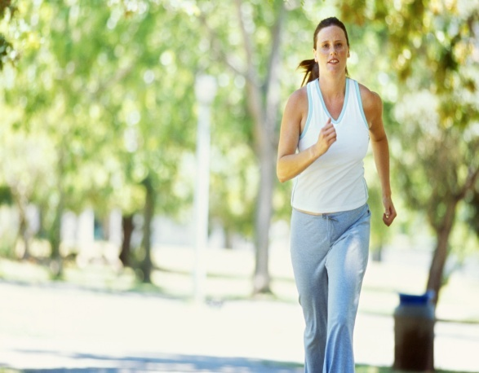
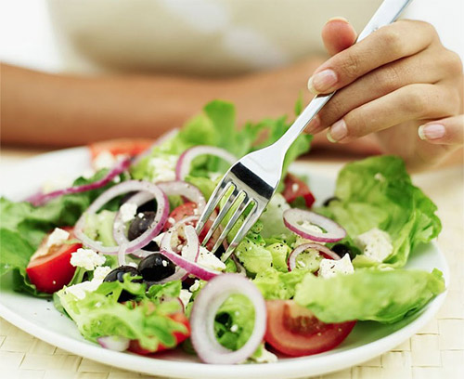
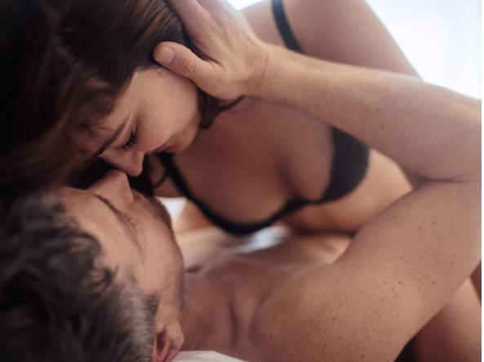

Noi siamo i protagonisti della nostra salute
Volersi bene per stare bene
Livello Culturale/Stato Socio-Economico/
Ambiente
Dott: G. Baglioni

Slide 31
LA PERSONA AL CENTRO DELLA PREVENZIONE
Prevenzione come cultura
Dott: G. Baglioni

Slide 32
Definizione di Prevenzione
L’insieme degli interventi finalizzati ad impedire o ridurre il rischio (ossia la probabilità) che si verifichino eventi non desiderati ovvero ad abbatterne o attutirne gli effetti in termini di morbosità, disabilità e mortalità
Dott: G. Baglioni

Slide 33
Fattori di rischio
I fattori di rischio sono quelle condizioni che, se presenti in individui esenti da manifestazioni
cliniche di malattia, ne predicono
l’insorgenza in un certo numero di anni
Dott: G. Baglioni

Slide 34
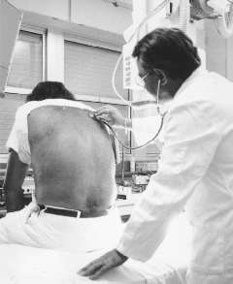
Tipi di prevenzione
Prevenzione primaria :
Rimuovere i fattori di rischio
Prevenzione secondaria
Diagnosi precoce malattie
Dott: G. Baglioni

Slide 35
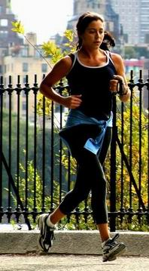
l buon stile di vita (Albanesi, 2017)
Il soggetto ha un buon stile di vita se:
non fuma;
non beve abitualmente alcolici;
non fa uso di droghe e/o non abusa di farmaci;
non è in sovrappeso;
non è sedentario;
ha un’alimentazione varia ed equilibrata;
ha una cultura medica di base;
non è stressato;
non è ansioso;
non è depresso.
Dott: G. Baglioni

Slide 36
Prevenzione significa investire in salute
Riduzione delle patologie
Miglioramento della qualità della vita dei cittadini
Risparmio per la collettività
Dott: G. Baglioni

Slide 37
Secondo i dati dell’Organizzazione Mondiale della Sanità l’ 86 % dei decessi e il 77% della spesa sanitaria in Europa e in Italia sono legate alle cosiddette
MALATTIE CARDIO-CEREBRO-VASCOLARI, TUMORI, DIABETE, AFFEZIONI RESPIRATORIE CRONICHE, DISTURBI MENTALI E MUSCOLO-SCHELETRICI
PATOLOGIE KILLER :
CHE HANNO COME CAUSA COMUNE STILI DI VITA SBAGLIATI…
Dott: G. Baglioni

Slide 38
… che riconoscono 7 principali fattori
di rischio modificabili
Ipertensione
Tabagismo
Abuso di alcol
Dislipidemia
Sovrappeso/obesità
Dieta non corretta
Sedentarietà
Questi fattori sono fortemente condizionati, tuttavia, dal contesto economico, sociale
ed ambientale in cui si vive e si lavora
Dott: G. Baglioni

Slide 39
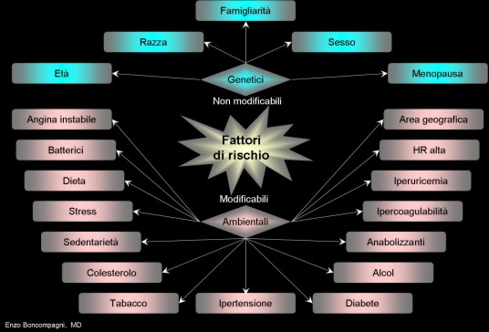
Dott: G. Baglioni

Slide 40
Fattori di Rischio Emergenti
Insulina
Adiponectina
Leptina
PCR ad alta sensibilità
Interleuchina 6
Fattore di von Willebrand
Fibrinogeno
D-dimero
Antigene dell’attivatore tissutale del plasminogeno
Omocisteina (> 18,5 mmol/l) (>10)
Bassi livelli di Vitamina D (< 20 ng/ml)
Lipoproteina A (> 30 - 50 mg/dl)
Ipopotassiemia
Cortisolo
Microalbuminuria (30 – 300 mg/24 ore)
Aumento del volume piastrinico medio
Dott: G. Baglioni

Slide 41
…Ultimi arrivi…
Troppo o troppo poco sonno
Ansia – Depressione
Eccesso di lavoro
Madri che assistono figli gravemente malati
Mogli che assistono mariti affetti da demenza
Scarsità di relazioni sociali – solitudine
Inquinamento da polveri sottili (particolato ultrafine: Pm 2,5)
Dott: G. Baglioni

Slide 42
I disturbi cardiovascolari (CVD) sono la prima causa di morte in Europa e negli Stati Uniti.
Dott: G. Baglioni

Slide 43
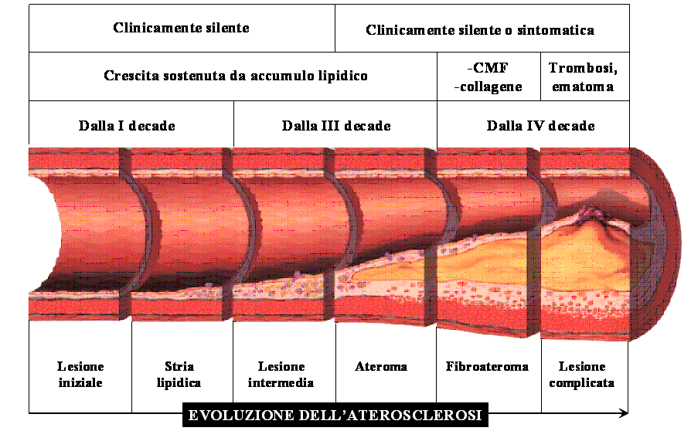
Dott: G. Baglioni

Slide 44
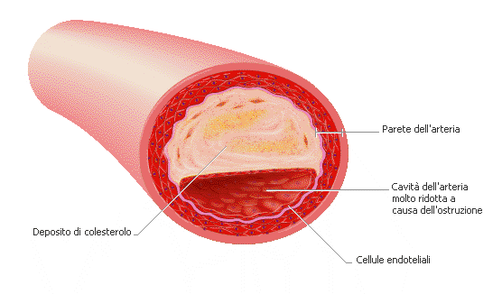
Dott: G. Baglioni

Slide 45
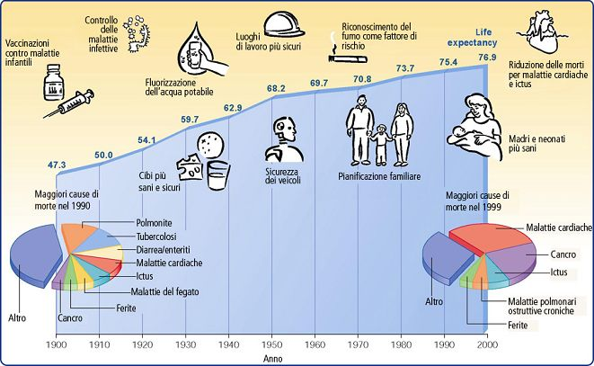
Dott: G. Baglioni

Slide 46
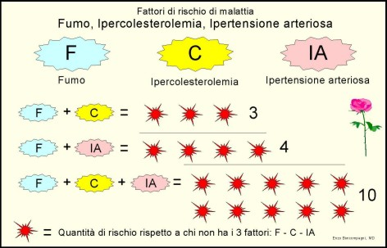
Dott: G. Baglioni

Slide 47
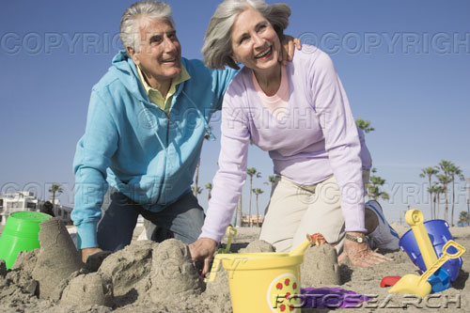
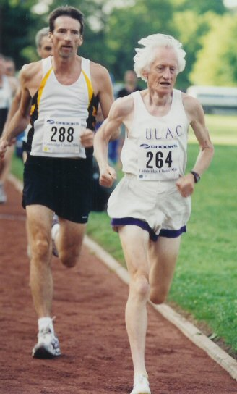
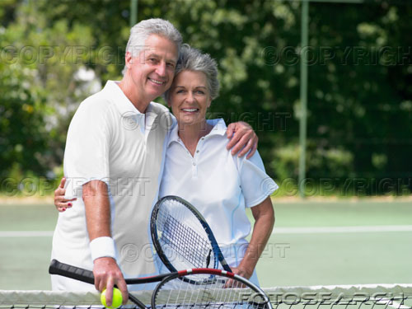
Migliore
alimentazione
Migliori condizioni igieniche, generali e personali
M = 82-83
F = 85
Aumento della durata
media della vita
(aspettativa di vita)
Miglioramento delle condizioni di salute (miglioramento diagnostico e terapeutico)
Miglioramento delle condizioni lavorative e dei luoghi di lavoro
Dott: G. Baglioni

Slide 48
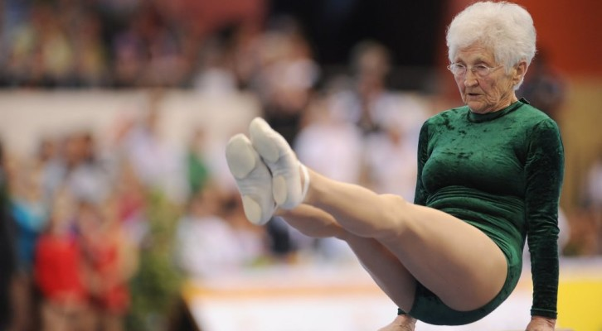
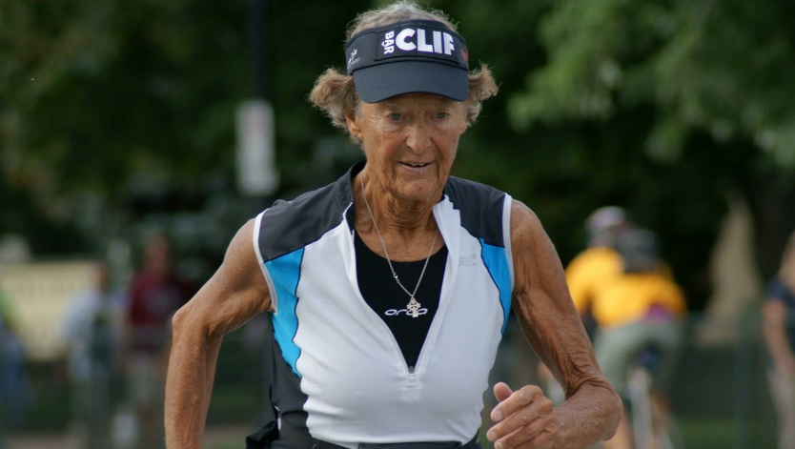
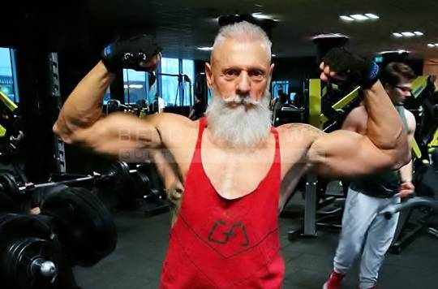
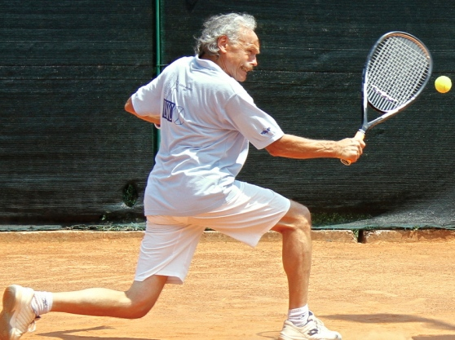
Un 65enne di oggi ha la forma fisica e cognitiva di un 40-45enne di 30 anni fa. E un 75enne quella di un 55enne. Questo secondo l’ultimo Congresso nazionale della Società Italiana di Geriatria e Gerontologia (ovviamente i dati si riferiscono a soggetti che hanno seguito uno Stile di Vita corretto)

Slide 49
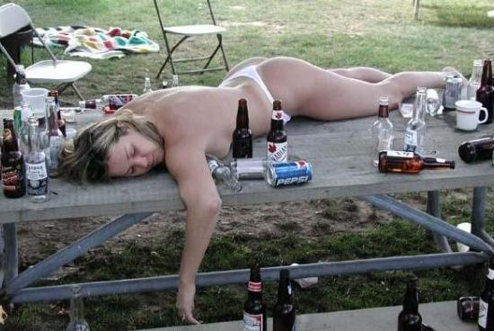
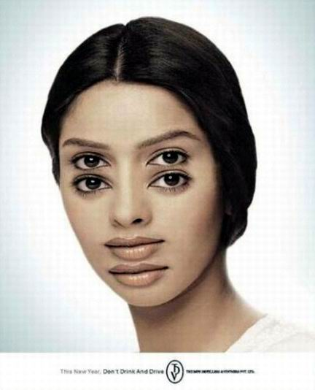
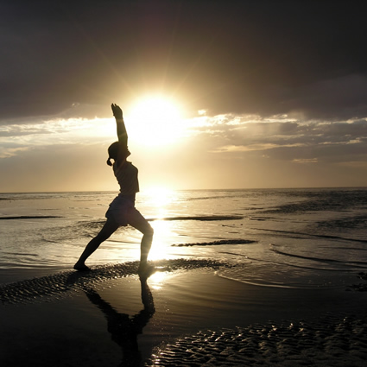
La prevenzione
Dai 20 ai 30 anni
Obiettivi principali:
Eliminazione di ogni fonte di droga
(alcol, fumo, stupefacenti ecc.)
Creazione di una personalità equilibrata
Dott: G. Baglioni
Da Albanesi R

Slide 50
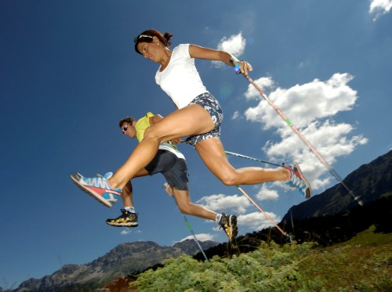
La prevenzione
Dai 30 ai 40 anni
Obiettivi principali:
Formazione di una coscienza
alimentare
Praticare attività sportiva
Dott: G. Baglioni
Da Albanesi R

Slide 51
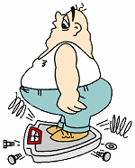


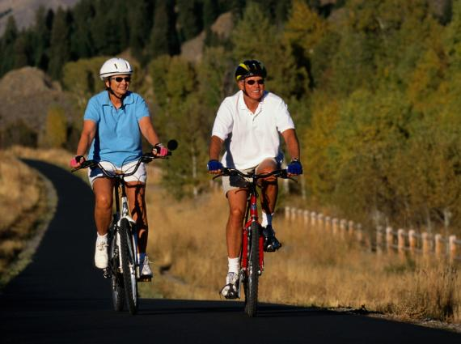
La prevenzione
Dai 40 ai 50 anni (e oltre…)
Obiettivi principali:
Lotta al sovrappeso
Eliminazione del fumo
Controllo dell’età psicologica
Prevenzione e terapie antietà
Praticare attività sportiva
continua, meglio se
sufficientemente intensa
Dott: G. Baglioni
Da Albanesi R

Slide 52
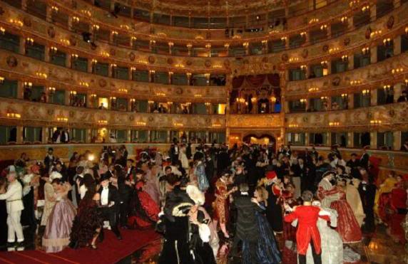
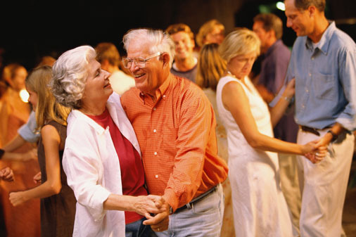


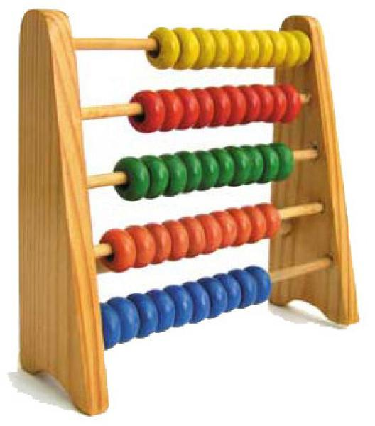
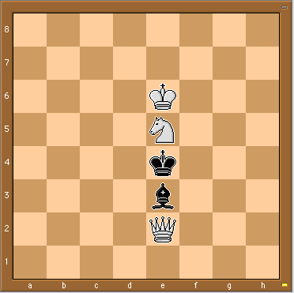
Dopo i 60 anni
Mantenere un’ottima vita di
relazione (memoria a breve)
Mantenere l’acquisizione delle
informazioni con la lettura e la
scrittura
Mantenere l’elaborazione delle informazioni con giochi
matematici, calcoli, quiz ecc.
Dott: G. Baglioni
Da Albanesi R

Slide 53
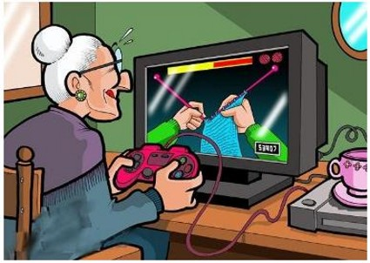
Dott: G. Baglioni

Slide 54
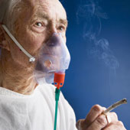
SE NON SI FA NULLA PER RIMANERE GIOVANI…..
SI E’ COLPEVOLI DELLA PROPRIA VECCHIAIA…..
Dott: G. Baglioni

Slide 55
Se non trovate il tempo per badare alla vostra salute lo troverete per la vostra malattia …
… perdere la salute per guadagnare
più soldi …. poi usare i soldi per
recuperare la salute … ha senso?
Dott: G. Baglioni

Slide 56
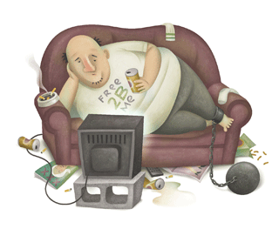
LO SPACCIATO…
Dott: G. Baglioni

Slide 57
UN ALTRO IMPORTANTE FATTORE DI PREVENZIONE
CHE, SE PRATICATO CON REGOLARITA’, PUO’ OTTENERE
NOTEVOLI RISULTATI E’:
ASCOLTARE E CONTROLLARE IL PROPRIO CORPO PERCHE’
NOI SIAMO I PRIMI MEDICI DI NOI STESSI
CIOE’ FARE ATTENZIONE E NON SOTTOVALUTARE
I CAMBIAMENTI , I SINTOMI NUOVI O PARTICOLARI CHE PERDURANO E
LE ALTERAZIONI DEL NOSTRO ORGANISMO
(SENZA DIVENTARE IPOCONDRIACI - PARLARNE COL PROPRIO MEDICO)
Dott: G. Baglioni

Slide 58
LA PILLOLA (O INTEGRATORE)
NON CORREGGE UNO STILE DI
VITA ERRATO, NON CORREGGE LA SEDENTARIETA’,
L’ABITUDINE AL FUMO DI SIGARETTA,
L’APPROCCIO SBAGLIATO AL CIBO….
LA FALSA ILLUSIONE DELL’ESISTENZA DI UN ANTIDOTO PUO’ ADDIRITTURA FAVORIRE COMPORTAMENTI ERRONEI :
TANTO POI PRENDO LA PILLOLINA...
I FARMACI E/O GLI INTEGRATORI NON DEVONO ESSERE
M A I
UN ALIBI PER EVITARE UN CORRETTO STILE DI VITA
Dott: G. Baglioni

Slide 59
L’evoluzione è preoccupata della continuazione della specie e non del singolo individuo
0
20
40
Infarto, Ictus, Diabete, Tumori, S.Metabolica, Demenza ecc..
0
20
40
0
20
40
0
20
Darwin C 1850; Poli A 2008
Dott: G. Baglioni

Slide 60
«La salute non è tutto,
ma senza la salute tutto è niente»
(A. Schopenhauer)
Dott: G. Baglioni

Slide 61
La salute di una persona è strettamente collegata alle scelte che la persona fa..
Dott: G. Baglioni

Slide 62
La prevenzione
La prevenzione deve mediare tra:
superficialità (gli esami sono inutili..)
ipocondria (esagerata paura delle malattie)
La soluzione: un piano intelligente di prevenzione
Dott: G. Baglioni

Slide 63
La soluzione? E’ una nostra scelta!
Benessere cardio vascolare
Consapevolezza
Dieta/Esercizio
Stile di vita
Via del progresso e della salute
Corretta terapia
Via dell’indifferenza
Disinteresse
Strada a fondo cieco
Mancato riconoscimento
Rischio
cardio
vascolare
Fattori di rischio
Terapia inappropriata
No terapia
Dott: G. Baglioni

Slide 64
E allora… Cosa fare?
Dott: G. Baglioni

Slide 65
Controllo periodico della pressione arteriosa
(< 130/85 mmHg) (< 130/80 mmHg)
Controllo del peso corporeo (< IMC 25)
Attività fisica regolare
Effettuare esami del sangue/urine periodici (annuale per chi fa sport > 35 aa e per gli
over 50 aa. Almeno biennale dopo i 40 anni)
Controllo Colesterolo totale, HDL, LDL, TG, Glicemia
Valutazione rapporto Col Tot / HDL
(< 5 nei maschi; < 4,5 nelle femmine)
Dott: G. Baglioni

Slide 66
LDL < 115 mg/dl; TG < 150 mg/dl (<110 mg/dl)
Glicemia < 110 mg/dl (< 100 mg/dl)
Controllo PSA oltre i 50 aa (V.N. < 4 ng/ml; se superiore determinare anche il rapporto PSA libero / PSA totale + Visita Urologica!)
Un Elettrocardiogramma (ECG) entro i 25 aa; ECG annuale negli sportivi (+ ECG da sforzo);
ECG annuale dopo i 40 aa se vi sono fattori di rischio CV
Rx torace periodico (soprattutto nei fumatori)
Controllo periodico Odontoiatrico
Dott: G. Baglioni

Slide 67
Per le Donne :
Visita senologica biennale dopo i 50 aa
(iniziare prima in presenza di familiarità)
Mammografia biennale dopo i 50 aa
(iniziare dopo i 40 anni se vi è familiarità)
PAP test periodico
Dott: G. Baglioni

Slide 68
Ecodoppler Tronchi Sovra Aortici (TSA) con calcolo dello spessore medio-intimale dopo i 50 aa; dopo i 40 aa in presenza di rischio CV
Ricerca del sangue occulto nelle feci dai 50 aa, biennale; dopo i 40-45 aa se vi è familiarità
Esame dermatologico periodico (per melanoma); con frequenza annuale dopo i 40 aa nei fototipi chiari (biondi/rossi)
Valutazione MOC per l’osteoporosi nelle donne in periodo perimenopausale. Negli uomini dopo i 60 aa
Visita Oculistica periodica
Visita Audiometrica periodica
Dott: G. Baglioni

Slide 69
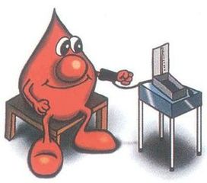
E per i donatori…..?
Dott: G. Baglioni

Slide 70
Idratazione pre-donazione SEMPRE,
soprattutto nei soggetti ipotesi e nei periodi più caldi
dell’anno
Effettuare la determinazione del colesterolo HDL e
LDL
Elettrocardiogramma (ECG) periodico nei donatori
con fattori di rischio cardio-vascolari
Rx del torace periodico nei fumatori
Dott: G. Baglioni

Slide 71
Ricercare sempre un corretto stile di vita
(alimentazione, attività fisica, abolizione fattori di rischio…)
Sensibilizzare il soggetto alla riduzione del peso,
in presenza di iperglicemia, soprattutto se vi è
familiarità diabetica (+ eventuale controllo della
emoglobina glicata e visita dal diabetologo)
Evitare attività fisica intensa prima e soprattutto dopo la donazione
Dott: G. Baglioni

Slide 72
Riduzione dell’uso del sale e controllo
regolare della pressione arteriosa.
Effettuare il controllo dei valori pressori domiciliari,
per un tempo sufficiente, a riposo, nei soggetti con
ipertensione border-line, per iniziare eventuale terapia
Dott: G. Baglioni

Slide 73
La prevenzione … in sintesi
Alimentazione corretta qualitativamente e quantitativamente (ipocalorica in presenza di sovrappeso). Dieta Varia!
Attività fisica leggera/moderata svolta regolarmente
Abolizione dei fattori di rischio/Riduzione fattori stressanti
Controlli medici e laboratoristico/strumentali periodici
Dott: G. Baglioni

Slide 74

Dott: G. Baglioni

Slide 75
Ipertensione
“Il Killer silenzioso”
Dott: G. Baglioni

Slide 76
Ipertensione arteriosa
L’ipertensione arteriosa è una patologia che comporta un elevato rischio cardio-vascolare ed è il primo fattore di rischio per l’ictus.
E’ una condizione quasi completamente asintomatica, che nel mondo anglosassone ha portato alla definizione di “silent killer”.
1,5 miliardi di persone ipertese nel mondo
almeno 15 milioni in Italia
240mila decessi pari al 40% di tutte le cause
di morte
Dott: G. Baglioni

Slide 77
1) Non sanno di esserlo
2) Lo sanno ma non si curano
Ipertesi
3) Si curano insufficientemente
4) Si curano efficacemente (33%)
Dott: G. Baglioni

Slide 78
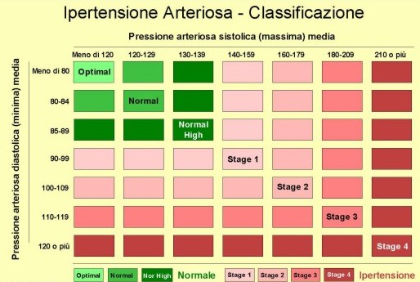
Dott: G. Baglioni

Slide 79
Ipertensione:
Azione sugli organi bersaglio
Ipertensione
Angina pectoris
Angina instabile
Infarto miocardico
Morte improvvisa
Scompenso cardiaco
Patologia renovascolare
Insufficienza renale
TIA
Ictus ischemico
Ictus emorragico
Claudicatio
Aneurisma
Ischemia degli arti
Dott: G. Baglioni

Slide 80
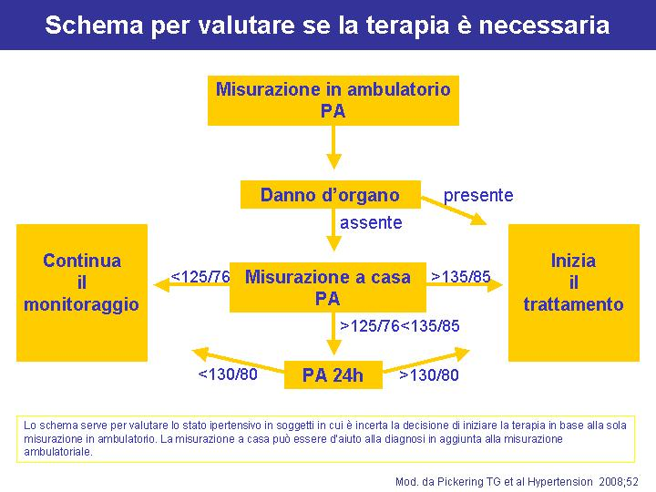
Dott: G. Baglioni

Slide 81
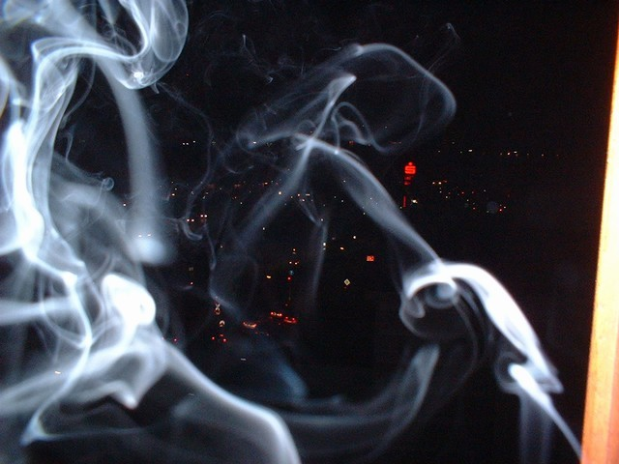
F U M O
Dott: G. Baglioni

Slide 82
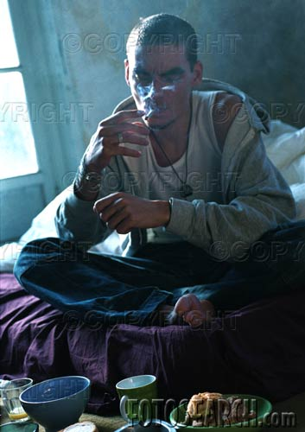


Dott: G. Baglioni

Slide 83
FUMO
E’ IL FATTORE DI RISCHIO PIU’ IMPORTANTE !
IN ITALIA FUMA CIRCA UN TERZO DELLA POPOLAZIONE
( 33 % - 1 ITALIANO SU 3 )
INCREMENTO DEI FUMATORI NELLA POPOLAZIONE
GIOVANILE ( + 33% NEI MASCHI, + 69,7% NELLE FEMMINE)
Dott: G. Baglioni

Slide 84
DANNI DA FUMO
PERDITA DAGLI 8 AI 12 ANNI DI VITA
(O META’ DELLE SIGARETTE FUMATE AL GIORNO)
UNA SIGARETTA BRUCIA 30 mg DI VIT C
(META’ DELLA DOSE RDA GIORNALIERA)
UNA SIGARETTA DETERMINA, IN UNA STANZA, UN
LIVELLO DI POLVERI SOTTILI DI 2000 MICROGRAMMI
PER METRO CUBO, QUANDO PER FERMARE IL TRAFFICO
NE BASTANO 75
Dott: G. Baglioni

Slide 85
DANNI DA FUMO
GRAVI DANNI ALLE ARTERIE CON ALTO RISCHIO
DI INFARTI E DI ICTUS + ARTERIOPATIE PERIFERICHE
I DANNI MAGGIORI SI HANNO A LIVELLO RESPIRATORIO
CON COMPARSA DI BRONCHITE CRONICA, ENFISEMA
FINO ALL’INSUFFICIENZA RESPIRATORIA CONCLAMATA
POTENTE EFFETTO CANCEROGENO SU TUTTO
L’APPARATO RESPIRATORIO (LABBRA, LINGUA, LARINGE,
BRONCHI E POLMONI)
AUMENTO DEL RISCHIO TUMORALE A LIVELLO DELLA
VESCICA, STOMACO, PANCREAS, UTERO E RENI
AUMENTO DELLA PRESSIONE ARTERIOSA
FAVORISCE LA SEDENTARIETA’
RIDUCE IL LIVELLO DEL COLESTEROLO HDL ( IL BUONO)
Dott: G. Baglioni

Slide 86
INOLTRE…
- IL FUMO E’ MOLTO DANNOSO IN GRAVIDANZA
C’E’ UN AUMENTO DEL RISCHIO VASCOLARE CEREBRALE
(ICTUS) NELLE DONNE CHE UTILIZZANO CONTRACCETTIVI
ORALI (PILLOLA)
DA’ UN COLORE GIALLASTRO ALLA PELLE
DETERMINA LA FORMAZIONE DI RUGHE DEL VISO
- FAVORISCE LA COMPARSA DELLA “CELLULITE”
Dott: G. Baglioni

Slide 87
E ANCHE …
NETTA RIDUZIONE DELLE PRESTAZIONI SPORTIVE
RISCHIO DI COMPARSA DI DISFUNZIONE ERETTILE
( IMPOTENZA )
Dott: G. Baglioni

Slide 88

Dott: G. Baglioni

Slide 89


Dott: G. Baglioni

Slide 90
VANTAGGI DERIVANTI DALLO SMETTERE DIFUMARE
AUMENTO DELLA DURATA DELLA VITA E MIGLIORE QUALITA’ DELLA STESSA (MIGLIORAMENTO DI TUTTI I SENSI : ODORATO, GUSTO ECC…)
MAGGIORE CAPACITA’ E FUNZIONALITA’ RESPIRATORIA
MAGGIORI ENERGIE E MIGLIORE RESA SPORTIVA
E INOLTRE…
USCITA DALLA TOSSICODIPENDENZA CON IL RECUPERO COMPLETO DI SE’, POTENZIAMENTO DELL’ AUTOSTIMA E RIACQUISTO DELLA LIBERTA’
Dott: G. Baglioni

Slide 91
chi smette di fumare è un
vincente ! !
(e ci guadagna in salute, in autostima e
anche economicamente…!)
Dott: G. Baglioni

Slide 92

Dott: G. Baglioni

Slide 93

Dott: G. Baglioni

Slide 94

Dott: G. Baglioni

Slide 95

Dott: G. Baglioni

Slide 96
Il business del tabacco muove milioni di euro, parte dal tabaccaio del quartiere e arriva fino in Cina, il grande mercato del futuro. Ma c’è un problema: un fumatore di sigarette su due finisce per morire precocemente proprio per i danni da fumo. Per continuare il business occorre sostituirlo con un nuovo compratore. I nuovi si pescano fra i ragazzi, la maggior parte dei fumatori inizia tra gli 11 e i 15 anni. E allora inceppiamo il meccanismo. Diciamo “no!” al fumo con forza e convinzione e aiutiamo i più giovani a farlo senza timidezze.
Dott: G. Baglioni

Slide 97
I danni da fumo sono un po' come un elastico: si tira, si tira nel corso degli anni perché non ci si rende conto del male che ci stiamo facendo. Poi un giorno, improvvisamente, l'elastico si può spezzare, ed è un dramma, per noi e per chi ci vuol bene. Un infarto, un tumore, la necessità della bombola dell'ossigeno per un enfisema: tutta la nostra vita ne resta condizionata nella sua qualità, se non nella sua durata, e tutto per colpa di una "scelta" fatta tanti anni prima, forse per noia, per emulazione o per gioco.
Dott: G. Baglioni

Slide 98
Dobbiamo favorire la diffusione di una
“Cultura del Benessere”
in grado di indirizzare la popolazione verso comportamenti e stili di vita consapevoli, corretti ed equilibrati
Dott: G. Baglioni

Slide 99
Non è tempo, ormai, che ognuno di noi si assuma la responsabilità del proprio benessere, acquisendo finalmente la consapevolezza che la causa di molti mali non è da ricercarsi fra le stelle, ma qui vicino a noi e spesso dentro di noi?
A. Tripodina
Dott: G. Baglioni

Slide 100

Dott: G. Baglioni

Slide 101
Ricordiamoci sempre che….
Un buon stile di vita è
il primo insostituibile
farmaco!
Dott: G. Baglioni

Slide 102

Dott: G. Baglioni

Slide 103

Dott: G. Baglioni

Slide 104
Grazie dell’Attenzione!
Dott: G. Baglioni

Slide 105

Dott: G. Baglioni

